Slide 1

공통기능 주입(AOP)

Slide 2
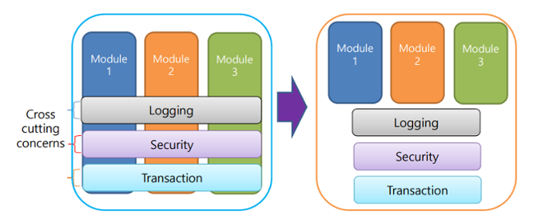
AOP(Aspect Oriented Programming)
기능(메소드) = 공통 기능(Aspect, 부가 기능) + 핵심 기능(핵심 로직)
프로그램을 공통 기능과 핵심 기능으로 분리하여 구현하여 프로그램의 실행 중 필요한 때에 공통기능을 지원해줌
(예) 로깅(프로그램 실행 기록), 입력 값에 대한 유효성 검증, 사용자에 대한 인증, 트랜잭션 처리 등
공통 기능의 중복구현을 피하고 효율적인 유지보수를 지원함으로써 프로그램의 효율성을 높임
(출처: kjh95.tistory.com/307)

Slide 3
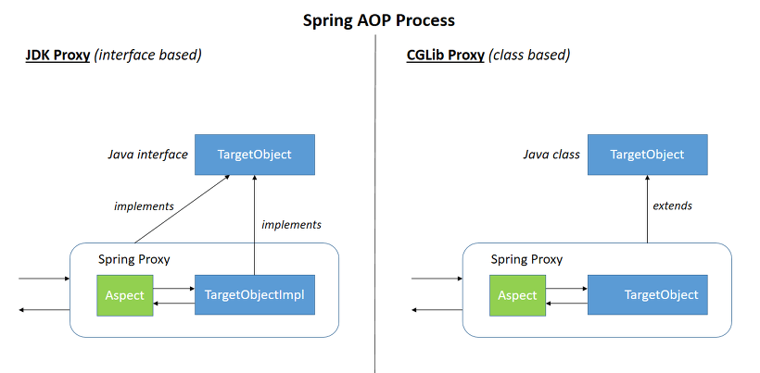
스프링 AOP
스프링 컨테이너가 공통 기능(Aspect)을 제공해줌
프록시 객체를 생성해서 제공해줌
프록시 객체: 핵심 기능은 구현하지 않고 부가 기능(공통 기능)을 구현하여 제공하는 객체
대상 객체(Target Object): 핵심 기능을 구현하여 실행하는 객체
(출처: tram-devlog.tistory.com/entry/Spring-AOP-weaving-proxy)

Slide 4
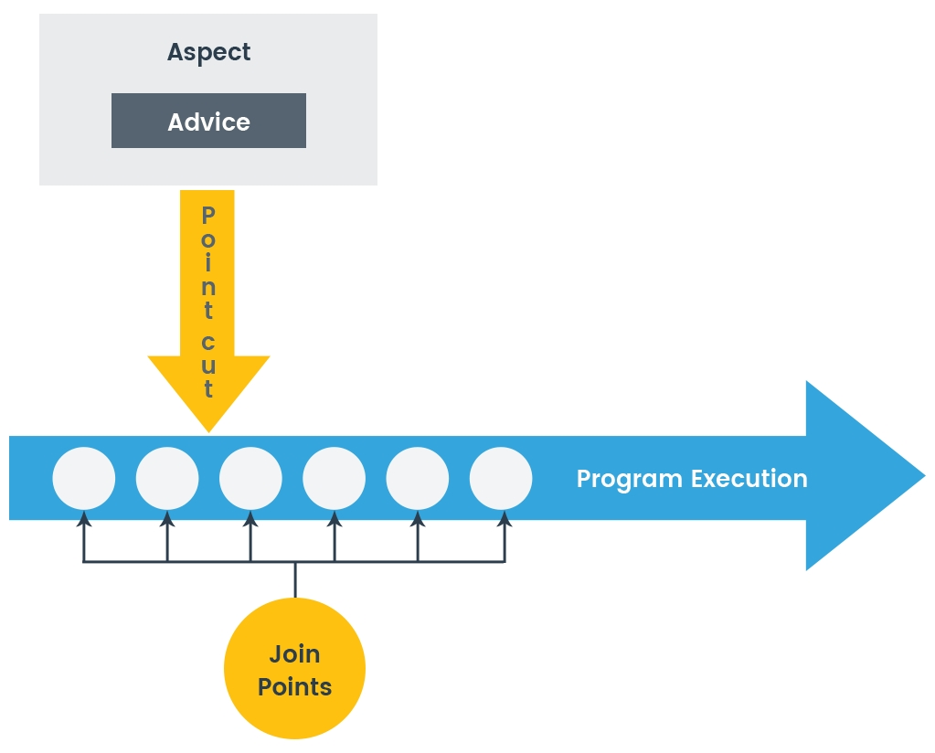
AOP 용어
Aspect : 공통 기능(공통기능을 구현하고 있는 객체)
JoinPoint : 공통 기능을 적용하는 위치(위치 전체, Spring에서는 메소드 호출만 지원)
Pointcut : 공통 기능을 실제로 적용하는 위치(실제 위치)
Advice : 공통 기능을 적용하는 시점(기준: 핵심 기능 실행)
Advisor : Advice들의 집합
Weaving : 공통 기능을 Advice에 따라 Pointcut에 적용하는 것
Target Object : 공통 기능 적용의 대상이 되는 객체
(출처: www.oreilly.com/library/view/hands-on-high-performance/9781788838382)

Slide 5
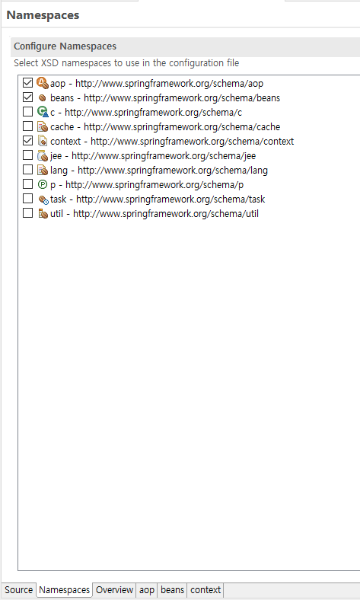
AOP를 위한 네임스페이스 및 라이브러리 추가
app-context.xml 파일에 네임스페이스 추가
beans태그의 속성으로 xml 페이지 하단의 Namespaces탭에서 aop 체크박스에 체크해서 네임스페이스를 추가함
(추가 내용) xmlns:aop="http://www.springframework.org/schema/aop"
pom.xml 파일에 라이브러리 추가
<dependency>
<groupId>org.aspectj</groupId>
<artifactId>aspectjweaver</artifactId>
<version>1.9.5</version>
</dependency>

Slide 6
실습 예제: 대상 클래스(TargetA.java)
public class TargetA {
public void method1() {System.out.println("TargetA의 method1 실행");}
public void method2() {System.out.println("TargetA의 method2 실행");}
public void method3() {System.out.println("TargetA의 method3 실행");}
public String test1() {System.out.println("TargetA의 test1 실행");
return "AOP 테스트";
}
public void test2() {
try{
int result = 100/0;//인위적으로 예외 발생시킴
}finally {
System.out.println("TargetA의 test2 실행");
}
}
}

Slide 7
실습 예제: XML 기반(LogAdvisor.java)
public class LogAdvisor {
public void logBefore() {System.out.println("메소드 실행 전 로깅: logBefore()");}
public void logAfter() {System.out.println("메소드 실행 후 로깅: logAfter()");}
public void logAfterReturning() {System.out.println("결과값 반환 후 로깅: logAfterReturning()");}
public void logAfterThrowing(JoinPoint joinPoint, Throwable e) {
System.out.println("예외 발생 후 로깅: logAfterThrowing()");
System.out.println("발생한 예외: "+e.getMessage());
}
public Object logAround(ProceedingJoinPoint joinPoint) throws Throwable {
//대상 클래스 이름
String class_name = joinPoint.getTarget().getClass().getSimpleName();
//대상 메소드 이름
String method_name = joinPoint.getSignature().getName();
System.out.println(class_name+"의 "+method_name+"메소드 실행 전 로깅: logAround()");
Object obj = joinPoint.proceed();
System.out.println(class_name+"의 "+method_name+"메소드 실행 후 로깅: logAround()");
return obj;
}
}

Slide 8
실습 예제: XML 기반(app-context-day02-ex.xml)
<?xml version="1.0" encoding="UTF-8"?>
<beans xmlns="http://www.springframework.org/schema/beans"
xmlns:xsi="http://www.w3.org/2001/XMLSchema-instance"
xmlns:context="http://www.springframework.org/schema/context"
xmlns:aop="http://www.springframework.org/schema/aop"
xsi:schemaLocation="http://www.springframework.org/schema/beans https://www.springframework.org/schema/beans/spring-beans-3.0.xsd
http://www.springframework.org/schema/context https://www.springframework.org/schema/context/spring-context-3.0.xsd
http://www.springframework.org/schema/aop http://www.springframework.org/schema/aop/spring-aop-4.3.xsd">
<description>스프링 빈 설정</description>
<bean id="targetA" class="ezen.dev.spring.day02.aop_ex.TargetA" />
<!-- Aspect(공통기능)과 적용시점들을 가지고 있는 Advisor 클래스 빈 등록 -->
<bean id="logAdvisor" class="ezen.dev.spring.day02.aop_ex.LogAdvisor"/>
<!-- AOP를 적용하기 위한 설정: 동적인 프록시 객체 적용, 공통기능을 적용할 메소드 지정, 공통기능 지정, 공통기능을 언제
적용할지 지정 -->
<aop:config proxy-target-class="true">
<aop:pointcut id="pointcutLogAspect" expression="execution(* ezen.dev..TargetA.*())" />
<aop:aspect ref="logAdvisor">
<!-- <aop:before method="logBefore" pointcut-ref="pointcutLogAspect"/>
<aop:after method="logAfter" pointcut-ref="pointcutLogAspect"/>
<aop:after-returning method="logAfterReturning" pointcut-ref="pointcutLogAspect"/> -->
<aop:after-throwing method="logAfterThrowing" pointcut-ref="pointcutLogAspect" throwing="e"/>
<!-- <aop:around method="logAround" pointcut-ref="pointcutLogAspect"/> -->
</aop:aspect>
</aop:config>
</beans>

Slide 9
execution 명시자 표현식
execution(수식어 패턴? 반환형 패턴 클래스이름 패턴? 메소드이름 패턴(파라미터 패턴))
수식어 패턴 : 생략 가능, public만 가능
반환형 패턴 : 반환형 명시
클래스 이름 패턴과 메소드 이름 패턴 : 클래스이름은 패키지 포함 가능 / 생략 가능
파라미터 패턴 : 파라미터의 데이터형, 개수
패턴에 사용되는 특수 문자
* : ‘모든 값’을 의미
.. : ‘0개 이상’을 의미
사용 예
execution(void set*(..))
: 반환형이 void고 set으로 시작하며 매개변수는 0개 이상인 메소드
execution(* ezen.dev..*.*(*))
: ezen.dev 패키지 및 하위 패키지에 있는 모든 클래스의 메소드 중 매개변수가 1 개 있는 메소드
execution (* ezen.dev..TargetA.*())
: ezen.dev 패키지 및 하위 패키지에 있는 TargetA클래스에 모든 메소드

Slide 10
실습 예제: XML 기반(MainForAOP.java)
public class MainForAOP {
public static void main(String[] args) {
String path = "classpath:META-INF/spring/app-context-aop-log.xml";
AbstractApplicationContext xml_ctx =
new GenericXmlApplicationContext(path);
TargetA a = xml_ctx.getBean("targetA", TargetA.class);
a.method1();
a.method2();
a.method3();
a.test1();
a.test2();
}
}

Slide 11
실습 예제: Annotation 기반(LogAdvisor.java)
@Component
@Aspect
public class LogAdvisor {
@Pointcut("execution(* ezen.dev.spring.day02.aop_ex.TargetA.*(..))")
public void targetMethod() {}
@Before("targetMethod()")
public void logBefore() {System.out.println("메소드 실행 전 로깅: logBefore()");}
@After("targetMethod()")
public void logAfter() {System.out.println("메소드 실행 후 로깅: logAfter()");}
@AfterReturning("targetMethod()")
public void logAfterReturning() {System.out.println("결과값 반환 후 로깅: logAfterReturning()");}
@AfterThrowing(value="targetMethod()", throwing = "e")
public void logAfterThrowing(Throwable e) {
System.out.println("예외 발생 후 로깅: logAfterThrowing()");
System.out.println("발생한 예외: "+e.getMessage());
}
@Around("targetMethod()")
public Object logAround(ProceedingJoinPoint joinPoint) throws Throwable {
String class_name = joinPoint.getTarget().getClass().getSimpleName();
String method_name = joinPoint.getSignature().getName();
System.out.println(class_name+"의 "+method_name+"메소드 실행 전 로깅: logAround()");
Object obj = joinPoint.proceed();
System.out.println(class_name+"의 "+method_name+"메소드 실행 후 로깅: logAround()");
return obj;
}
}

Slide 12
실습 예제: Annotation 기반(AppContextDay02.java)
@Configuration
@EnableAspectJAutoProxy
@ComponentScan(basePackages= {"ezen.aop.log.annotation"})
public class AppContextAop01 {
}

Slide 13
실습 예제: Annotation 기반(MainForAOP.java)
public class MainForAOP {
public static void main(String[] args) {
AbstractApplicationContext anno_ctx =
new AnnotationConfigApplicationContext(AppContextAop01.class);
TargetB b = anno_ctx.getBean("targetB", TargetB.class);
b.method1();
b.method2();
b.method3();
b.test1();
try{b.test2();}
catch(Throwable e) {
System.out.println(e.getMessage()+" 예외 발생");}
}
}

Slide 14
실습 문제
메인 화면은 아래와 같이 네 가지 서비스 항목으로 출력한다.
1.로그인
2.글 목록
3.글쓰기
4.종료
원하는 서비스 번호를 입력하시오:
<로그인>
이메일과 비밀번호를 입력받아 회원 여부를 확인해주고 아래에 메인 화면을 다시 출력한다.
<글 목록>
이미 저장되어있는 글 목록을 보여주고 아래에 메인 화면을 다시 출력한다.
<글쓰기>
제목:
내용:
글 목록에 글 내용을 출력하고 아래에 메인 화면을 다시 출력한다.
위의 조건에 맞게 실행되는 자바 프로그램을 작성하시오.

Slide 15

수고했습니다!

